Slide 1
Algoritma Djikstra
Lab. Desain dan Anilisis Algoritma

Slide 2
Algoritma Dijkstra: Menemukan Jalur Terpendek dalam Graf
Algoritma Dijkstra adalah sebuah algoritma yang digunakan untuk menemukan jalur terpendek antara simpul sumber (source node) dan semua simpul lain yang dapat dicapai dalam sebuah graf berbobot (weighted graph).
Sederhananya, algoritma ini membantu kita menemukan rute paling efisien untuk berpindah dari satu titik ke titik lain dalam suatu jaringan, seperti peta jalan, jaringan komputer, atau sistem logistik.
Algoritma ini memiliki banyak aplikasi praktis, seperti:
Sistem navigasi GPS: Menentukan rute tercepat antar dua lokasi.
Algoritma perutean: Mengoptimalkan pengiriman data dalam jaringan komputer.
Sistem logistik: Menentukan jalur pengiriman barang yang paling hemat biaya.

Slide 3
Konsep Kunci
Vertex (Titik): Simpul-simpul dalam graf yang mewakili lokasi atau tempat.
Edge (Sisi): Penghubung antara dua titik dalam graf, biasanya digambarkan dengan garis.
Weight (Bobot): Nilai yang terkait dengan sisi yang mewakili jarak, biaya, atau waktu yang dibutuhkan untuk melewati sisi tersebut.
Source Vertex (Titik Awal): Titik awal dari pencarian jalur terpendek.
Shortest Path (Jalur Terpendek): Jalur antara titik awal dan tujuan dengan total bobot sisi yang minimal.

Slide 4
Implementasi

Slide 5
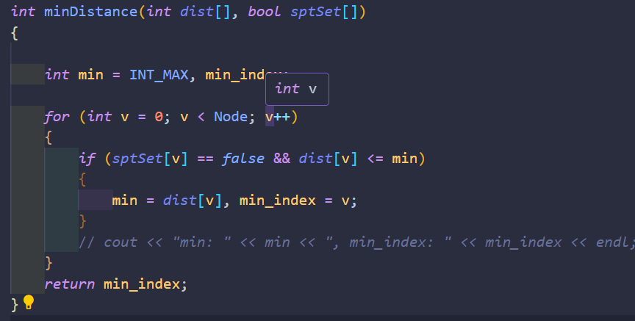
Fungsi minDistance
Fungsi ini digunakan untuk mencari simpul dengan jarak terpendek yang belum termasuk dalam himpunan jalur terpendek (sptSet). Fungsi ini mengembalikan indeks dari simpul tersebut.
dist[]: Array yang menyimpan jarak terpendek dari sumber ke setiap simpul.
sptSet[]: Array boolean yang menunjukkan apakah simpul tersebut telah diproses dalam himpunan jalur terpendek.
min: Variabel untuk menyimpan nilai minimum saat iterasi.
min_index: Indeks dari simpul dengan jarak terpendek yang ditemukan dalam iterasi.

Slide 6
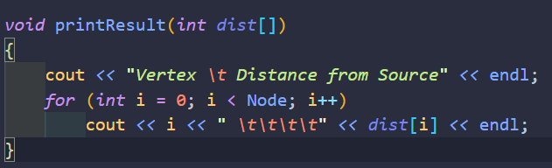
Fungsi printResult
Fungsi ini mencetak jarak dari sumber ke setiap simpul. Hasilnya ditampilkan dalam format tabel.
dist[]: Array yang menyimpan jarak terpendek dari sumber ke setiap simpul.
sptSet[]: Array boolean yang menunjukkan apakah simpul tersebut telah diproses dalam himpunan jalur terpendek.
min: Variabel untuk menyimpan nilai minimum saat iterasi.
min_index: Indeks dari simpul dengan jarak terpendek yang ditemukan dalam iterasi.

Slide 7
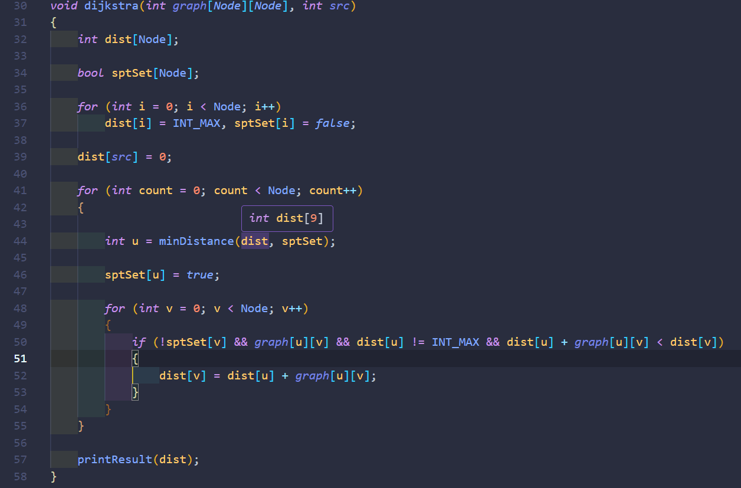
Fungsi djikstra

Slide 8
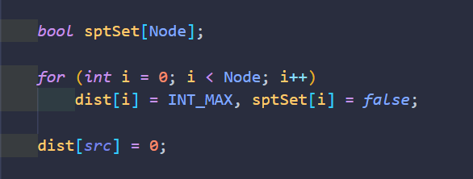
Fungsi djikstra (Inisialisasi)
Fungsi ini adalah implementasi utama dari algoritma djikstra.
dist[]: Menyimpan jarak terpendek dari sumber ke setiap simpul, diinisialisasi dengan INT_MAX.
sptSet[]: Menyimpan informasi apakah simpul telah termasuk dalam himpunan jalur terpendek (false awalnya).
Jarak dari sumber (src) ke dirinya sendiri diinisialisasi ke 0.

Slide 9
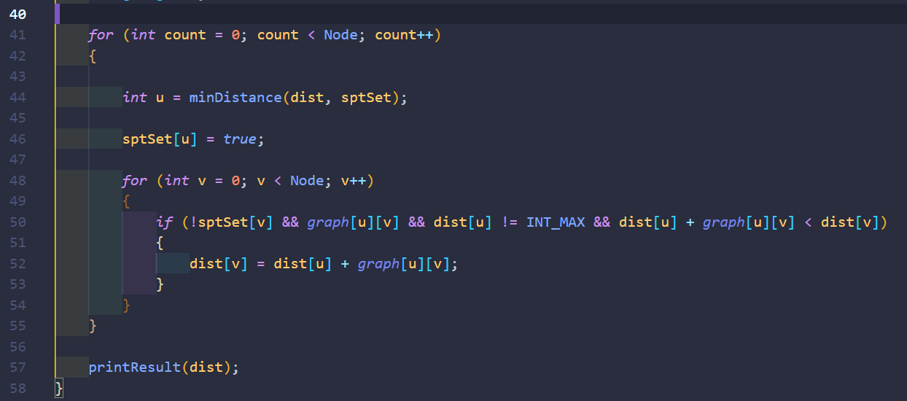
Fungsi djikstra (Iterasi)
Untuk setiap simpul, pilih simpul u dengan jarak terpendek yang belum diproses.
Tandai u sebagai diproses.
Perbarui jarak semua simpul tetangga u jika jalur melalui u lebih pendek.

Slide 10
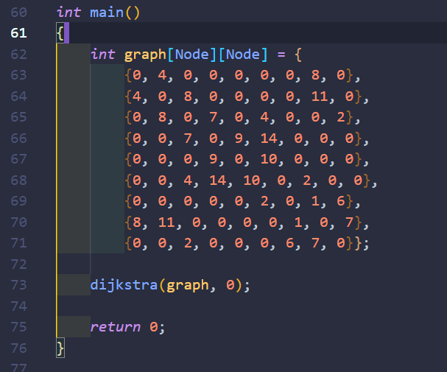
Fungsi main
Membuat graf berbobot dalam bentuk matriks ketetanggaan (adjacency matrix).
Setiap elemen graph[i][j] menunjukkan bobot antara simpul i dan j. 0 berarti tidak ada jalur langsung.
Memanggil fungsi dijkstra dengan simpul sumber 0 untuk menemukan jarak terpendek dari simpul 0 ke semua simpul lainnya.
Menampilkan hasil jarak terpendek dari simpul sumber ke setiap simpul lainnya.

Slide 11
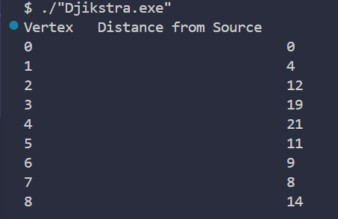
Output Program

